Slide 1
Игра Agility
Татаринцев Кирилл

Slide 2
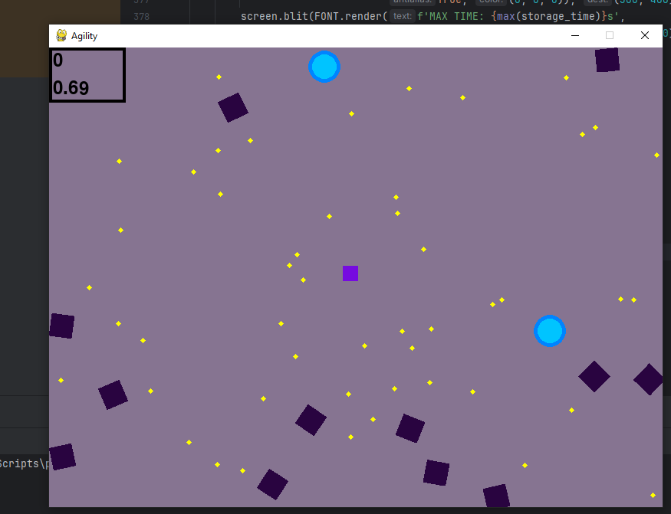
Главной задачей игры является уклонение от летящих по плоскости препятствий. Управление осуществляется с помощью курсора мыши. Игра рассчитана на улучшение мелкой моторики пальцев.
В игре кроме врагов существуют бонусы в виде щита, который может защитить от столкновения с 1 препятствием. В игре можно выбрать уровень сложности.

Slide 3
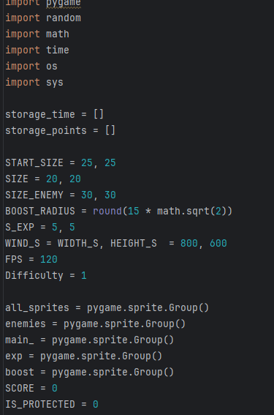
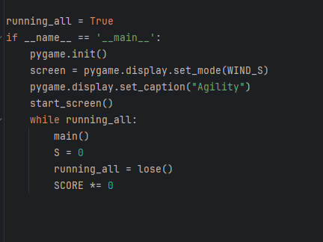
Структура кода и константы

Slide 4
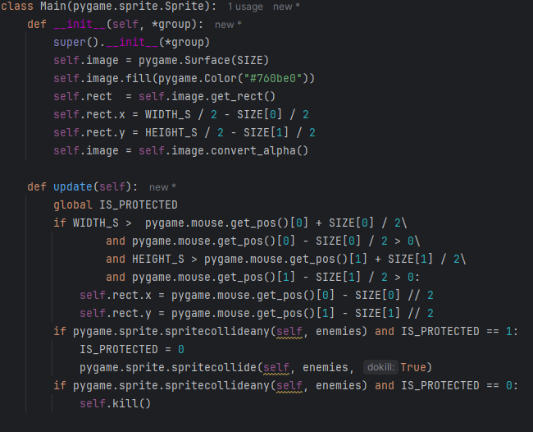

Slide 5
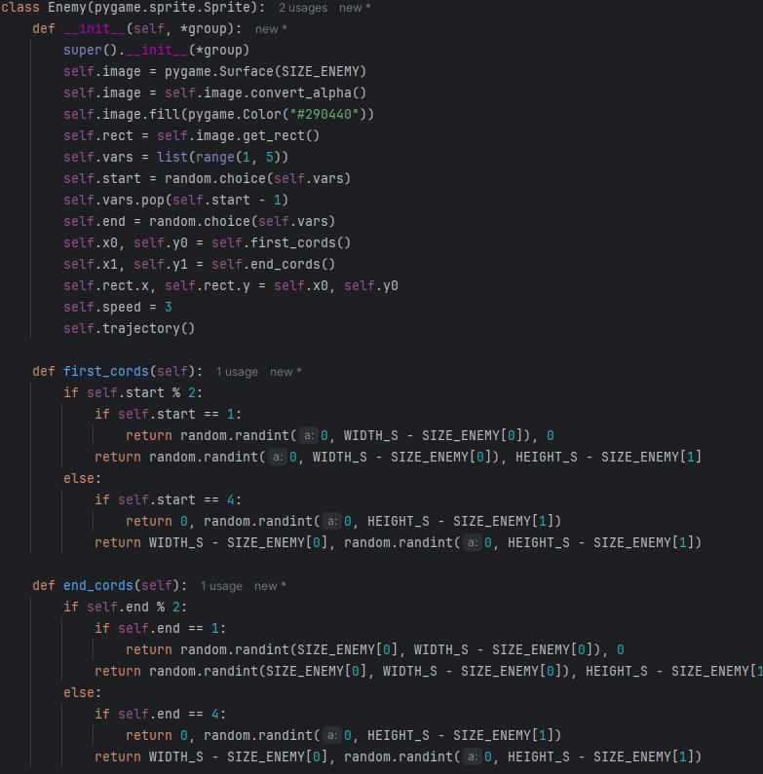
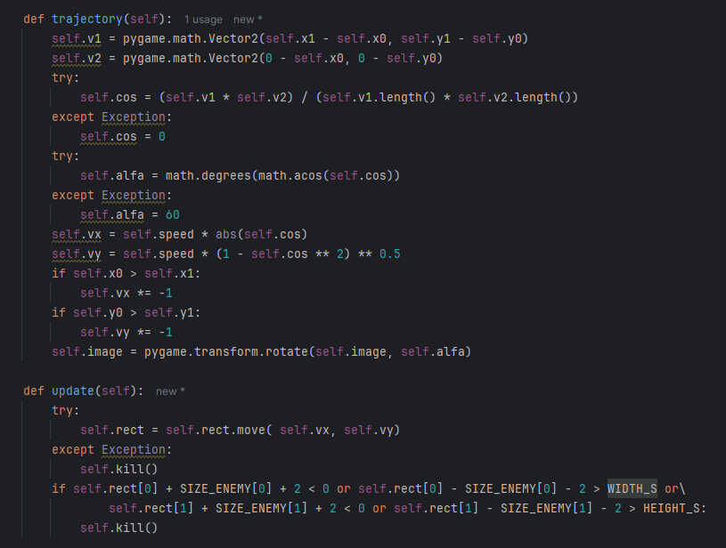

Slide 6
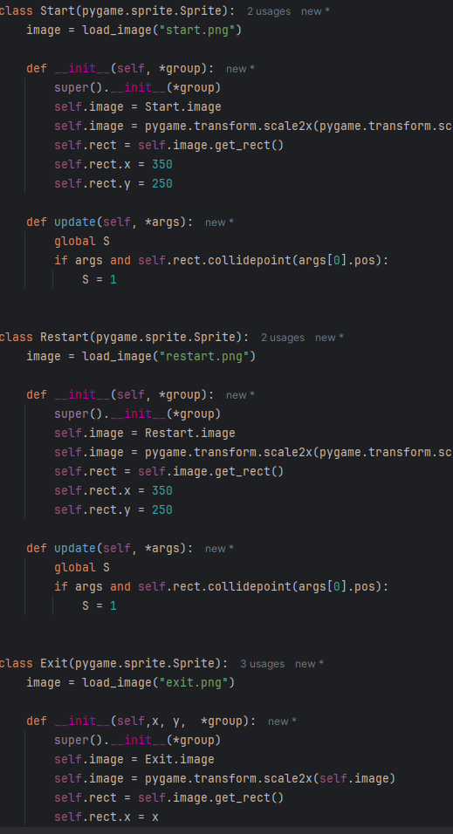
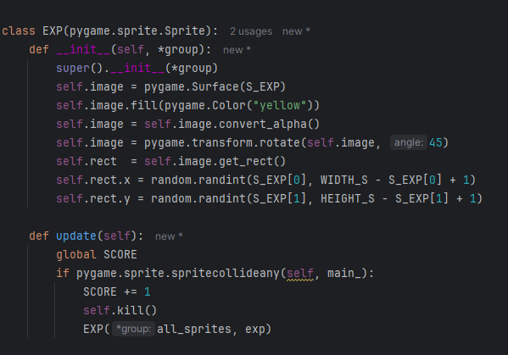

Slide 7
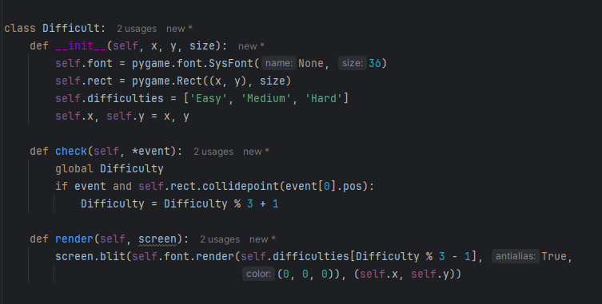

Slide 8
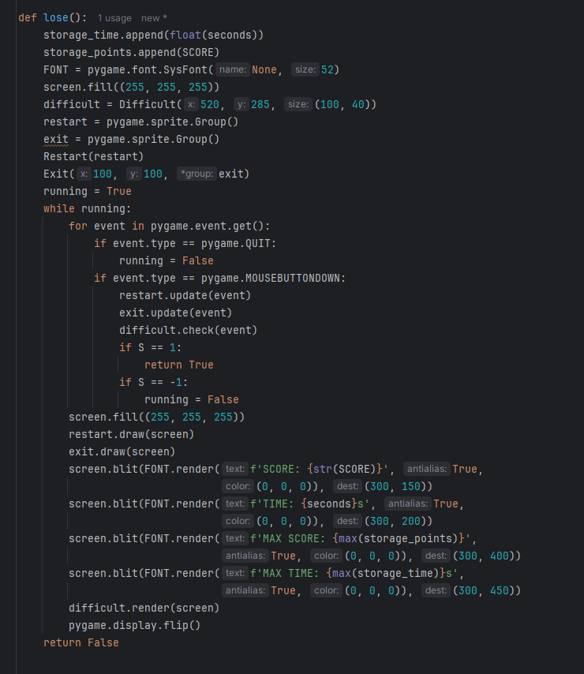
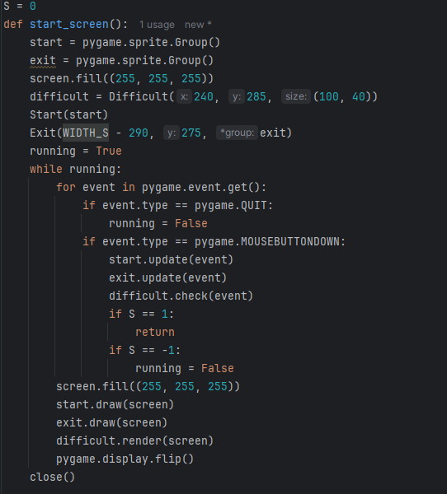

Slide 9
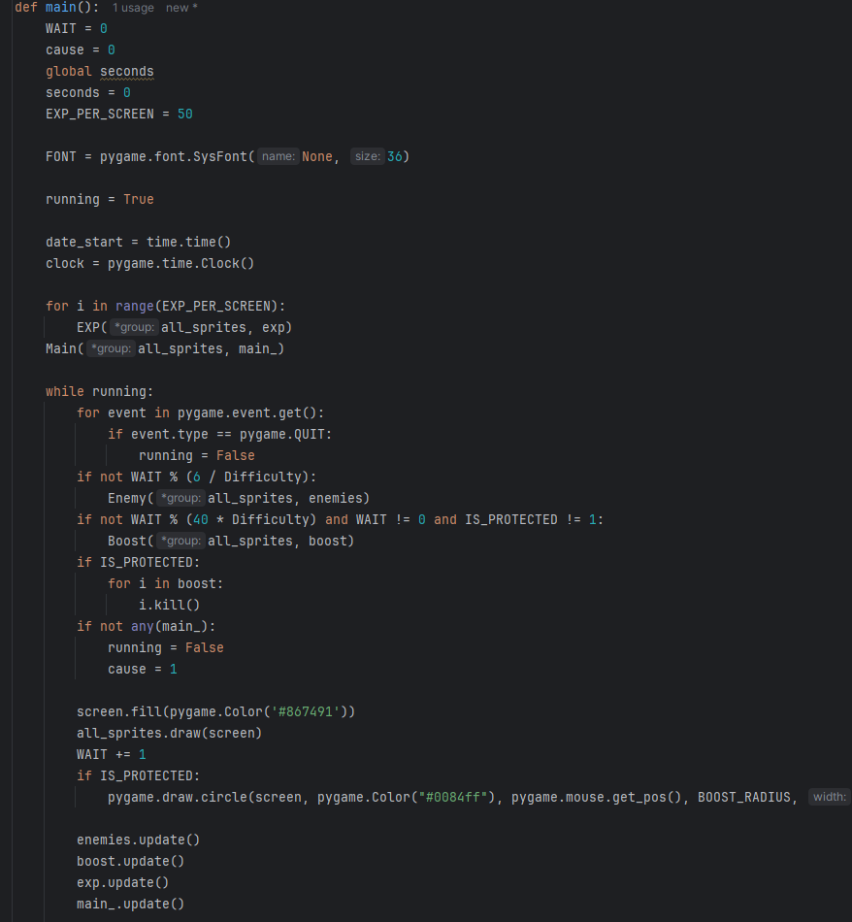

Slide 10
Возможность доработки
Проект может быть доработан многими способами: добавлены новые усиления, новый класс врагов, возможность записать результат, накопление монет и магазин, изменение сложностей.

